Slide 1
Bel Ağrısına Yaklaşım
İnt. Dr. Tuğçe Nur Burnaz
KTÜ Tıp Fakültesi
Aile Hekimliği Stajı
07.03.2019

Slide 2
Bel ağrısı, arkus kostarum altında ve inferior gluteal katlantıların üstündeki bölgede ağrı, kas gerginliği veya hareket zorluğunu ifade eder.

Slide 3
Semptomların süresine bağlı olarak ;
  Akut ≤ 6 hafta
  Subakut ≥ 6 hafta ˂ 3 ay
  Kronik ≥ 3 ay

Slide 4
Bel Ağrısı Nedenleri
Mekanik
İnflamatuar
Enfeksiyöz
Kırıklar
Neoplastik
Viseral kaynaklı
Metabolik
Nörolojik/psikiyatrik

Slide 5
Mekanik Nedenler
KAS İSKELET SİSTEMİNE AİT NEDENLER
Lomber strain
Postür anomalileri
Lomber disk hernisi
Miyofasial ağrı sendromu
Fibromiyalji
DEJENERATİF NEDENLER
Osteoartroz
Faset eklem hastalığı
Spinal stenoz
Dejeneratif spondilolistezis,spondilolizis
Dejeneratif disk hastalığı(spondiloz)
Diffüz idiopatik skeletal hiperostozis
TRAVMATİK NEDENLER
Lomber strain-sprain
Fraktür ve dislokasyonlar
Spondilolizis,Spondilolistezis
KONJENİTAL VEYA GELİŞİMSEL NEDENLER
Transizyonel vertebra
Spina bifida
Faset tropizmi
Hemivertebra, blok vertebra
Displastik spondiloliztezi
Skolyoz

Slide 6
İnflamatuar nedenler
  Ankilozan spondilit
  Diğer seronegatif spondilartropatiler(Reaktif Artrit (Reiter sendromu) , Psoriatik Artrit , Enteropatik Artrit , Juvenil SpA , Belirlenemeyen SpA)
  Romatoid artrit

Slide 7
Viseral Kaynaklı Nedenler
Vasküler(Abdominal aort anevrizması veya diseksiyonu Renal arter trombozu)
Gastrointestinal
Neoplastik Nedenler
Benign: Menengiom, hemangiom, nörinom
Malign: Multipl miyelom, metastazlar

Slide 8
Enfeksiyonlar
Diskitis
Epidural abse
Osteomiyelit
Pott hastalığı

Slide 9
Metabolik Nedenler
Osteoporoz
Osteomalazi
Paget hastalığı,okronozis
Psikojenik Nedenler
Nöropatiler
Somatizasyon
Postoperatif ve Birden Fazla Bel Operasyonları

Slide 10
Anamnez
Hastanın yaşı;
20 yaş altı hastalarda konjenital ve kemik
anomaliler
spondiloz, kifoz,
spondilolistezis
50 yaş üstü hastalarda kırıklar,
spinal stenoz,
karın içi nedenler
20 yaş altı ve 50 yaş üstü hastalarda, 20-50 yaş grubundan farklı olarak, tümör veya enfeksiyon nedenli bel ağrısı olasılığı daha yüksektir.

Slide 11
Osteid osteoma;13-19
Multiple myeloma; 70-80y
Spondilartropatiler; 20-40y
Abdominal anevrizma; 70- 80y
Bel ağrısı nedeniyle birinci basamak sağlık kuruluşlarında görülen hastaların çoğunda, altta yatan ciddi bir spinal patolojiye ait hiçbir kanıt yoktur ve tanısal testler bu hastaların başlangıç muaynelerinin rutin bir parçası olmamalıdır.
Bel ağrısı olan hastaların %70’i klinik olarak 2 haftada,%90 ı ise 4-6 haftada iyileşir.
Klinik öykü almak ve fizik muayne yapmak,ciddi hastalıklar açısından risk faktörlerini tespit etmek için önemlidir ve ileri değerlendirme gerektirir.

Slide 12
Cinsiyet;
Kadınlar
Fibromiyalji
Osteoporoz
Skolyoz
Polimiyaljia romatika,
Erkekler
Ankilozan spondilit
Reaktif artrit,
Vertebral osteomiyelit
Neoplazmlar
Okronozis
Mesleğe bağlı mekanik nedenler

Slide 13
Ağrı başlangıcı;
Kompresyon kırığında ağrı akut ani başlangıçlıdır.
İnflamasyon , kanser, yansıyan ağrı genel olarak daha yavaş, kademeli olarak ortaya çıkar.
Ağrının yeri ve yayılımı ;
Mekanik bozuklukların çoğu lumbosakral bölge ve civarına yerleşen ağrı
Sinir kökü irritasyonu(fıtıklaşmış disk, spinal darlık veya spondilolistezis ); sırttan başlayıp alt seviyeye doğru yayılan veya özellikle bacaklarda
Anatomik yolakların dışında

Slide 14
Ağrının özellikleri;
Hareketle kötüleşen, istirahat mekanik nedenler
ve yatmayla düzelen ağrı
Gece oluşan ağrı - ısrarlı ağrı tümör- enfeksiyon
Öksürük, valsalva, oturmayla kötüleşen disk fıtığı
Sırtüstü pozisyonda yatmayla hafifleyen
Sabahları ve uzun istirahat sonrası
ağrının artması. İnflamatuar
Egzersiz ile düzelmesi

Slide 15
Sistemik şikayetler;
Ateş, gece terlemesi,
kırgınlık, enfeksiyon, kanseri
istenmeyen kilo kaybı vb düşündür
Travma ; Ağır travma öyküsü
Yaşlılarda minör travma, osteoporoz risk faktörleri varlığı kompresyon kırıklarının sıklığını artırır.

Slide 16
Nörolojik kusurlar;
Parestesi, hissizlik, güçsüzlük ve yürüme bozuklukları
Barsak ve mesane Epidural bası sendromları
inkontinansı Omurilik basısı
Kauda ekuina sendromu
Konus medullaris sendromu
Geçmiş tıbbi öykü;
Kanser öyküsü kemik metastazı açısından risk faktörüdür. Kanser öyküsü olan hastada ani, şiddetli ağrı patolojik kırık için endişe uyandırmaktadır.

Slide 17
İnflamatuar bel ağrısını mutlaka tanıyalım!!
Başlama 40 yaş altı
Ağrının süresi ˃3ay
Sinsi başlangıç
Sabah sertliği
Egzersizle düzelme
Kalıtım

Slide 18
Hastaya ne gibi sorular sorulması gerekir?
Bel ağrısının başlama şekli , sıklık ve süresi,
Ağrının yerleşimi,
Başlatan, artıran, azaltan faktörler,
Sabah tutukluğu,
Öksürme, hapşırma veya zorlamanın bel ağrısı üzerine etkisi,
Gün içindeki zamanlaması,Gece ağrısının varlığı,
Eşlik eden bacak belirtileri(ağrı, parestezi, uyuşukluk, kuvvetsizlik, atrofi vb )
Mesane ve bağırsak problemleri,
Bel cerrahisi hikayesi,
Önceki tedaviler ayrıntılı sorgulanmalıdır,

Slide 19
Fizik Muayne
Vital bulgular
İnspeksiyon
Palpasyon(Lokal hassasiyet, müsküler spazm )
Eklem hareket açıklığı
Bel hareketleri
Nörolojik değerlendirme
Provokasyon testleri yapılır
Abdominal,rektal ve pelvik muayne
Ekstremiteler

Slide 20
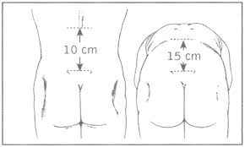
Schober testi
Belin fleksibilitesi için iyi bir göstergedir.
Spina iliaka posterior süperiorları birleştiren çizginin orta noktası ve 10 cm üzeri işaretlenir. Hastanın öne eğilmesi istenir ve noktalar arası mesafe tekrar ölçülür.Bu mesafenin 5 cm altında olması patolojiktir. Ankilozan spondilit tanısında oldukça önemli bir testtir.

Slide 21
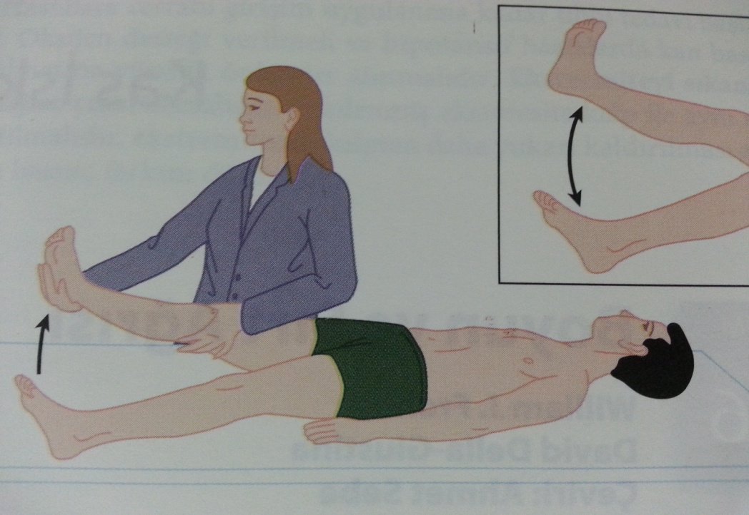
Düz bacak kaldırma testi
Hareket esnasında bel / alt ekstremiteye yayılan ağrı olması durumunda test pozitiftir.L5-S1 kök basılarında pozitiftir.
Kontrlateral DBK testi; Karşı taraf sinir kökünde traksiyona neden olan geniş herniasyonu düşündürür.
Sırt üstü yatan hastanın diz ekstansiyonda iken topuğundan tutularak bacağın kaldırılarak bacak kalçadan fleksiyona getirilir.her iki bacak ayrı ayrı 70 derece kaldırılır.
Etkilenmeyen bacakta DBKT uygulandığında etkilenen tarafta diz altına yayılan ağrı olursa test pozitiftir.

Slide 22
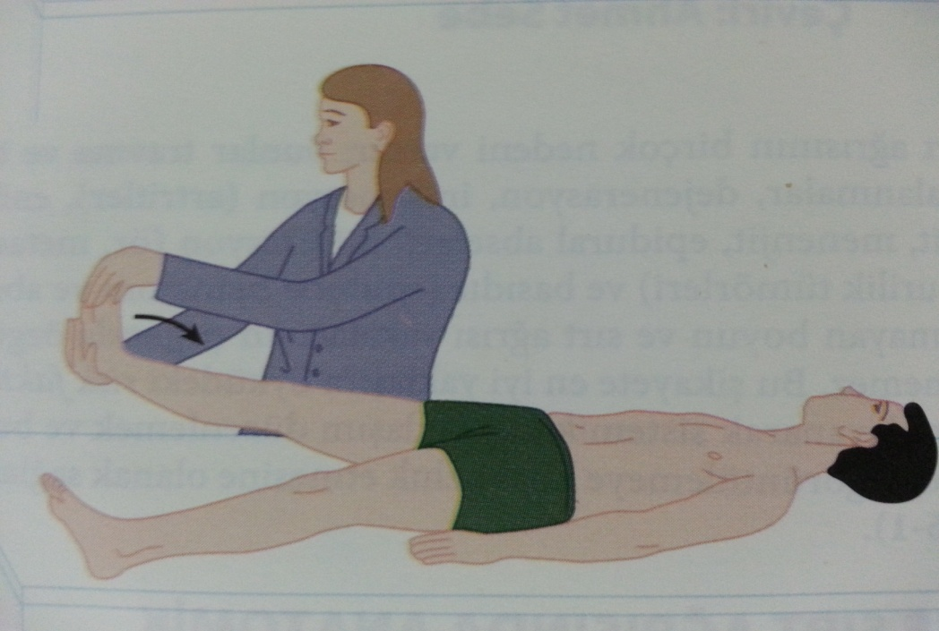
Bragard testi
DBKT’nde bacak ağrının ilk başladığı konumdan hafifçe aşağıya indirilir.Ayak bileğine dorsifleksiyon yaptırılır, bel/ bacakta ağrı olması DBKT’ nin pozitifliğini teyit eder

Slide 23
Femoral sinir germe testi;
Hasta yüzüstü yatarken bacağa kalçadan ekstansiyon yaptırılır.Uyluk önyüzünde ağrı olması L4 kök basısını gösterir.
Çift bacak kaldırma testi;
Sırt üstü yatan hastanın dizlerini bükmeden bacaklarını 30 dereceye kadar kaldırılır ve hastadan pozisyonu koruması istenir.Belde ağrı olursa test pozitiftir.Bu test omurganın arka elemanlarındaki patolojiyi (faset sendromu, spondilolistezis) gösterir.

Slide 24
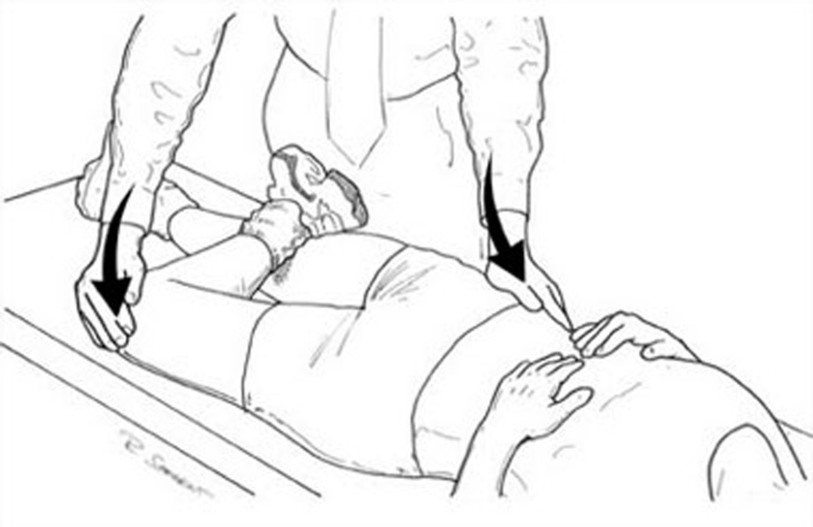
Patrick (Fabere ) testi
Kalça ağrısını sakroiliak eklem ağrısından ayırmada kullanılır.
Test edilecek bacağın lateral malleolu karşı bacak patellası üzerine konulur ve dizin medial yüzeyine aşağı doğru basınç uygulanır.
Lomber omurganın lateral yüzeyinde lokalize ağrı oluşturulursa ağrı sakroiliyak eklem kökenlidir,kasık ağrısı oluşuyorsa kalça eklemi patolojisi vardır

Slide 25
Waddel testleri
Abartılı bulguları ve psikosomatik hastalık öğesini ortaya çıkarmaya yarar.5 bulgudan 3’ ü varsa anlamlıdır.
_ Yüzeyel dokunma ile hassasiyet
_ Stimülasyon testleri ile normalde ağrı oluşturmayan hareketlerin ağrı oluşturması
_ Stimülasyon testleri ile doğrulayıcı testlerde çelişkili sonuçlar elde edilmesi
_ Nöroanatomik yapılara uymayan bölgesel duyusal ve motor bozukluklar.
_ Aşırı reaksiyon (sıçrama, büzülme gibi orantısız reaksiyonlar görülmesi)

Slide 26
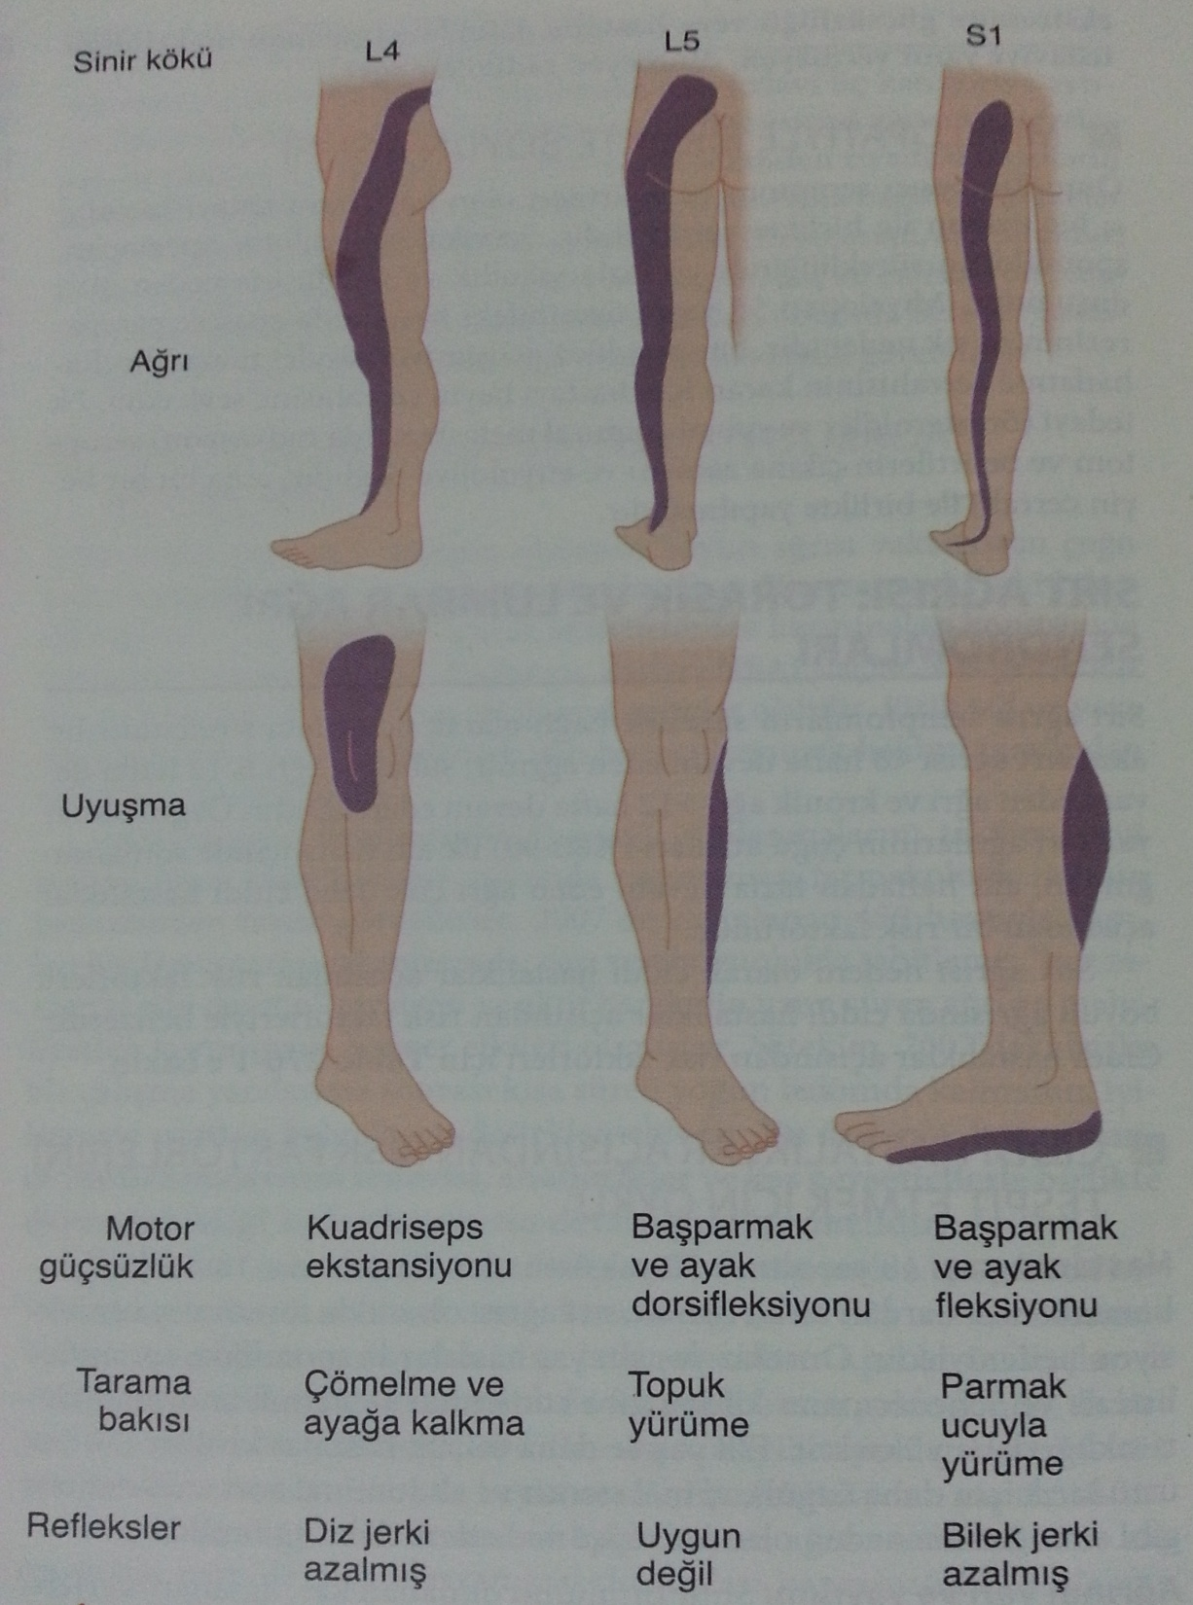
Nörolojik Muayene
Her bir özgül spinal
sinir köklerindeki
kusurları tespit etmeye
yönelik olmalıdır;
duyu , motor, refleks
muayenesi
Notes:
L4 uyluk ve bacak ön
L5 uyluk ve bacak lateral
S1 uyluk ve bacak arkasına

Slide 27
Laboratuvar testler
Akut bel ağrılı çoğu hasta için röntgen çekimi, görüntüleme teknikleri ve laboratuvar testleri gereksizdir.
Akut bel ağrısı olan hastalarda erken görüntüleme gereksinimi düşündüren belirti ve bulgular; major travma, yaş ≥ 50, kanser öyküsü, açıklanamayan kilo kaybı, ateş, immünsupresyon, HIV, IV veya enjeksiyon ilaç alımı, mesane veya bağırsak inkontinansı, ağır veya ilerleyici nörolojik hasar…
2 ile 4 haftalık bir koruyucu tedavi sürecinde bariz bir iyileşme görülmeyen hastaların bel ağrısı için görüntüleme yapılmalıdır.

Slide 28
Laboratuvar testleri:
Tam kan sayımı
Eritrosit sedimentasyon hızı
C-reaktif protein
İdrar tahlili

Slide 29
Radyolojik değerlendirme:
Kırık, tümör veya enfeksiyondan şüphelenildiğinde düz omurga grafisi düşünülebilir ama duyarlılığı tümörler için %83 ve enfeksiyon için de çok zayıftır.

Slide 30
MRG: Düz grafileri normal, ama yakınmaları devam edenler ve 6 haftalık tedaviye rağmen yakınmalarında iyileşme göstermeyen risk altındaki hastalar için düşünülebilir.
Spinal enfeksiyon, kanser veya epidural bası sendromlarından şüphelenilen vakalarda altın standart çalışmadır.
BT: Vertebra kırıkları, faset eklemler, ve omurganın arka yapılarını değerlendirmede yararlı.
MRG ile kıyaslandığında omurga kanalı ve omurilik çözünürlüğü zayıf.

Slide 31
Ayırıcı tanı ve yönetim
Nonspesifik bel ağrısı
Birinci basamak sağlık kuruluşuna bel ağrısı ile gelen hastaların çoğu (%85 den fazlası ) nonspesifik bel ağrısıdır.
Tanı klinik ile konur,
Risk faktörü yoktur, eğer varsa tanısal değerlendirme normaldir.
Fiziksel aktivite ile artan, istirahat ile azalan bel ağrısı
Genellikle zorlayıcı günlük aktiviteler, ağır kaldırma veya uzun süre ayakta durma sonrasında oturmayla ortaya çıkar

Slide 32
Tedavi (aktivite, egzersiz ve hasta eğitimi)
Ağrının izin verdiği sınırlarda aktiviteye devam etmek yatak istirahatine göre daha hızlı iyileşme sağlar.
Uzun oturma periyotları ve sırtta stres oluşturacak aktivitelerden kaçınmak
Hasta, aktif şikayetleri geçtikten sonra uzun dönemde, hafif aerobik egzersizler yapmaya cesaretlendirilmedir .(örn. kısa mesafeli yürüyüş, yüzme, bisiklet)
Akut bel ağrısı olan hastaların %80den fazlasının 4-6 haftada iyileşeceği hastaya anlatılmalıdır.
Hastaların %75inde kilo vermek, egzersiz,
Mesleki maruziyet;uygun duruş,kaldırma, taşıma,iş dizaynı

Slide 33
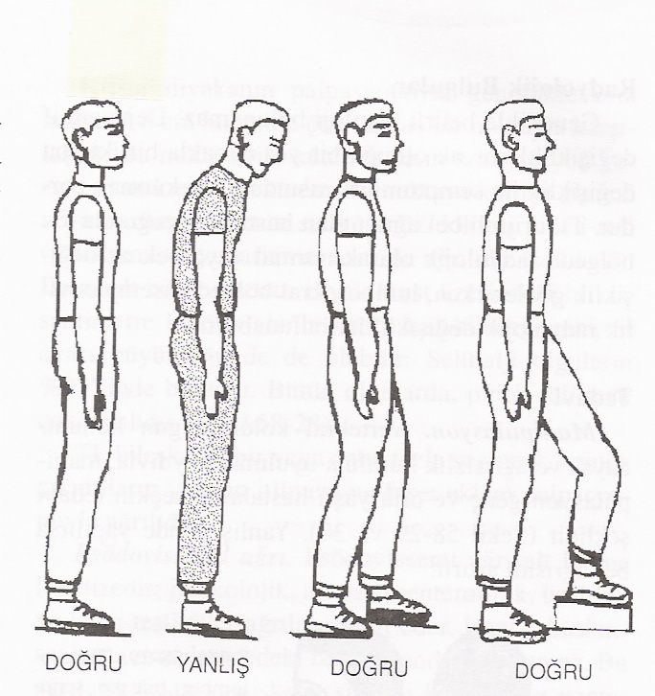
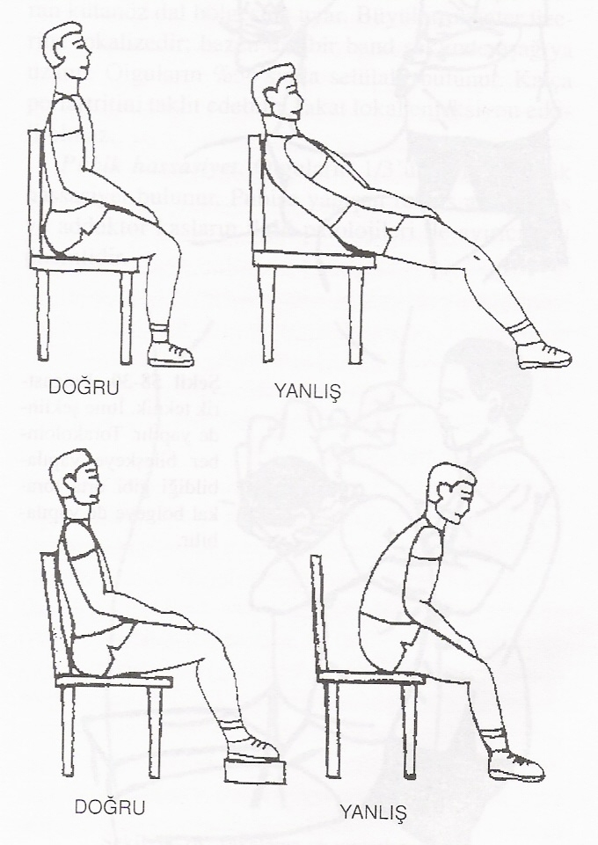

Slide 34
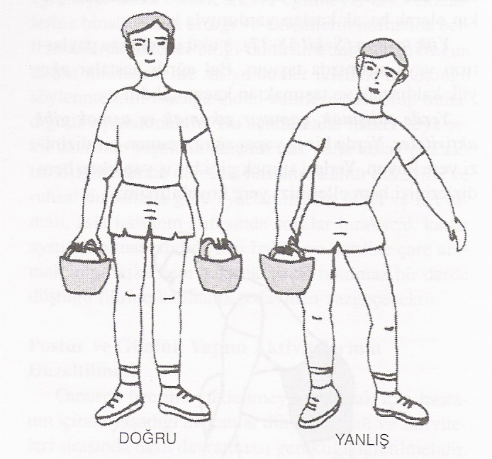
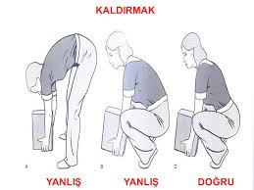

Slide 35
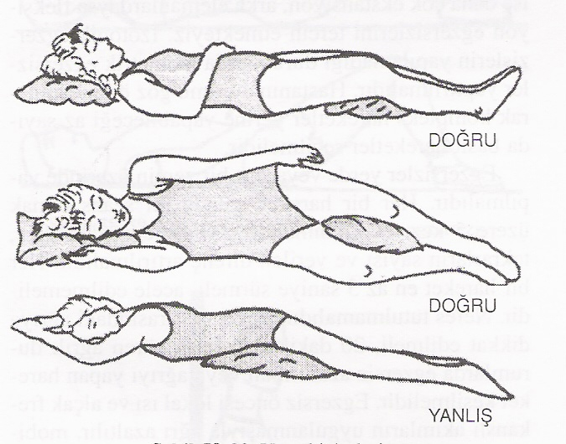
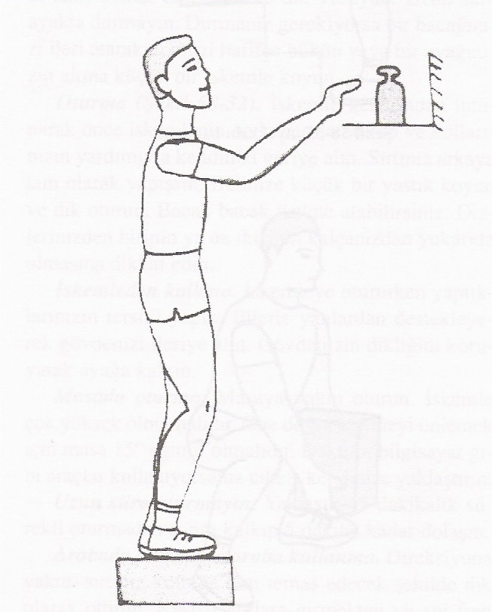

Slide 36
İlaç tedavisi
NSAİİ (ibuprofen1600mg/gün)
Parasetamol (NSAİİ ile kombine veya NSAİİ için yüksek riskli hastalarda tek ilaç olarak
Tek olarak;4-6 saatte bir 650-975mg(4gr/gün geçmeyecek)
İbuprofen ile kombine; Günde 2 kere 800mg
Naproksen ile kombine; Günde 2 kere 250-500mg
Kas gevşeticiler(siklobenzaprin10-20mg/gün )
Opioid;sınırlı bir süre(1-2 hafta) için önerilmeli.
(5-10mg hidrokodon dozunun 325-500mg asetaminofen veya 200mg ibuprofen kombinasyonu)

Slide 37
İlaç tedavisi
Trisiklik antidepresanlar; klinik depresyon yokluğunda düşük doz (nortripilin 25-50mg yatarken),uykuyu kolaylaştırarak ve diğer analjeziklere adjuvan olarak subakut ve kronik bel ağrısı
Sistemik alınan veya epidural enjekte edilen kortikosteroid lerin nonspesifik bel ağrısı tedavisinde yeri yoktur.
Botulinin A toksini; Kronik bel ağrılı hastaların bir kısmında güvenilir ve etkin olduğu gösterilmiştir.

Slide 38
Fizik tedavi uygulamaları: Sıcak, soğuk ve elektroterapi
Diğer fiziksel modeller;traksiyon,kutanöz lazer tedavi,egzersiz,ultrason tedavisi,transkutanöz eletriksel sinir uyarılmasıdır(etkinliği kanıtlanmamış)

Slide 39
Lomber disk hernisi
Anulus fibrozusta bir yırtık olması, nukleus pulposusun spinal kanala taşması ve genellikle sinir kökü veya spinal kordu sıkıştırması ile ortaya çıkan tablodur
%95’i L4-L5 seviyesinde veya L5-S1 disk aralığında
Belde ve etkilenen sinir kökünün anatomik dağılımına
uygun olarak bacağa yayılan ağrı vardır.
Ağrı oturmakla, ayakta durmakla, öksürmekle,
ıkınmakla, omurganın öne eğilme hareketi ile artar.
Yatmakla, lomber lordozun desteklenmesiyle, omurganın
arkaya hareketi ile hafifler.

Slide 40
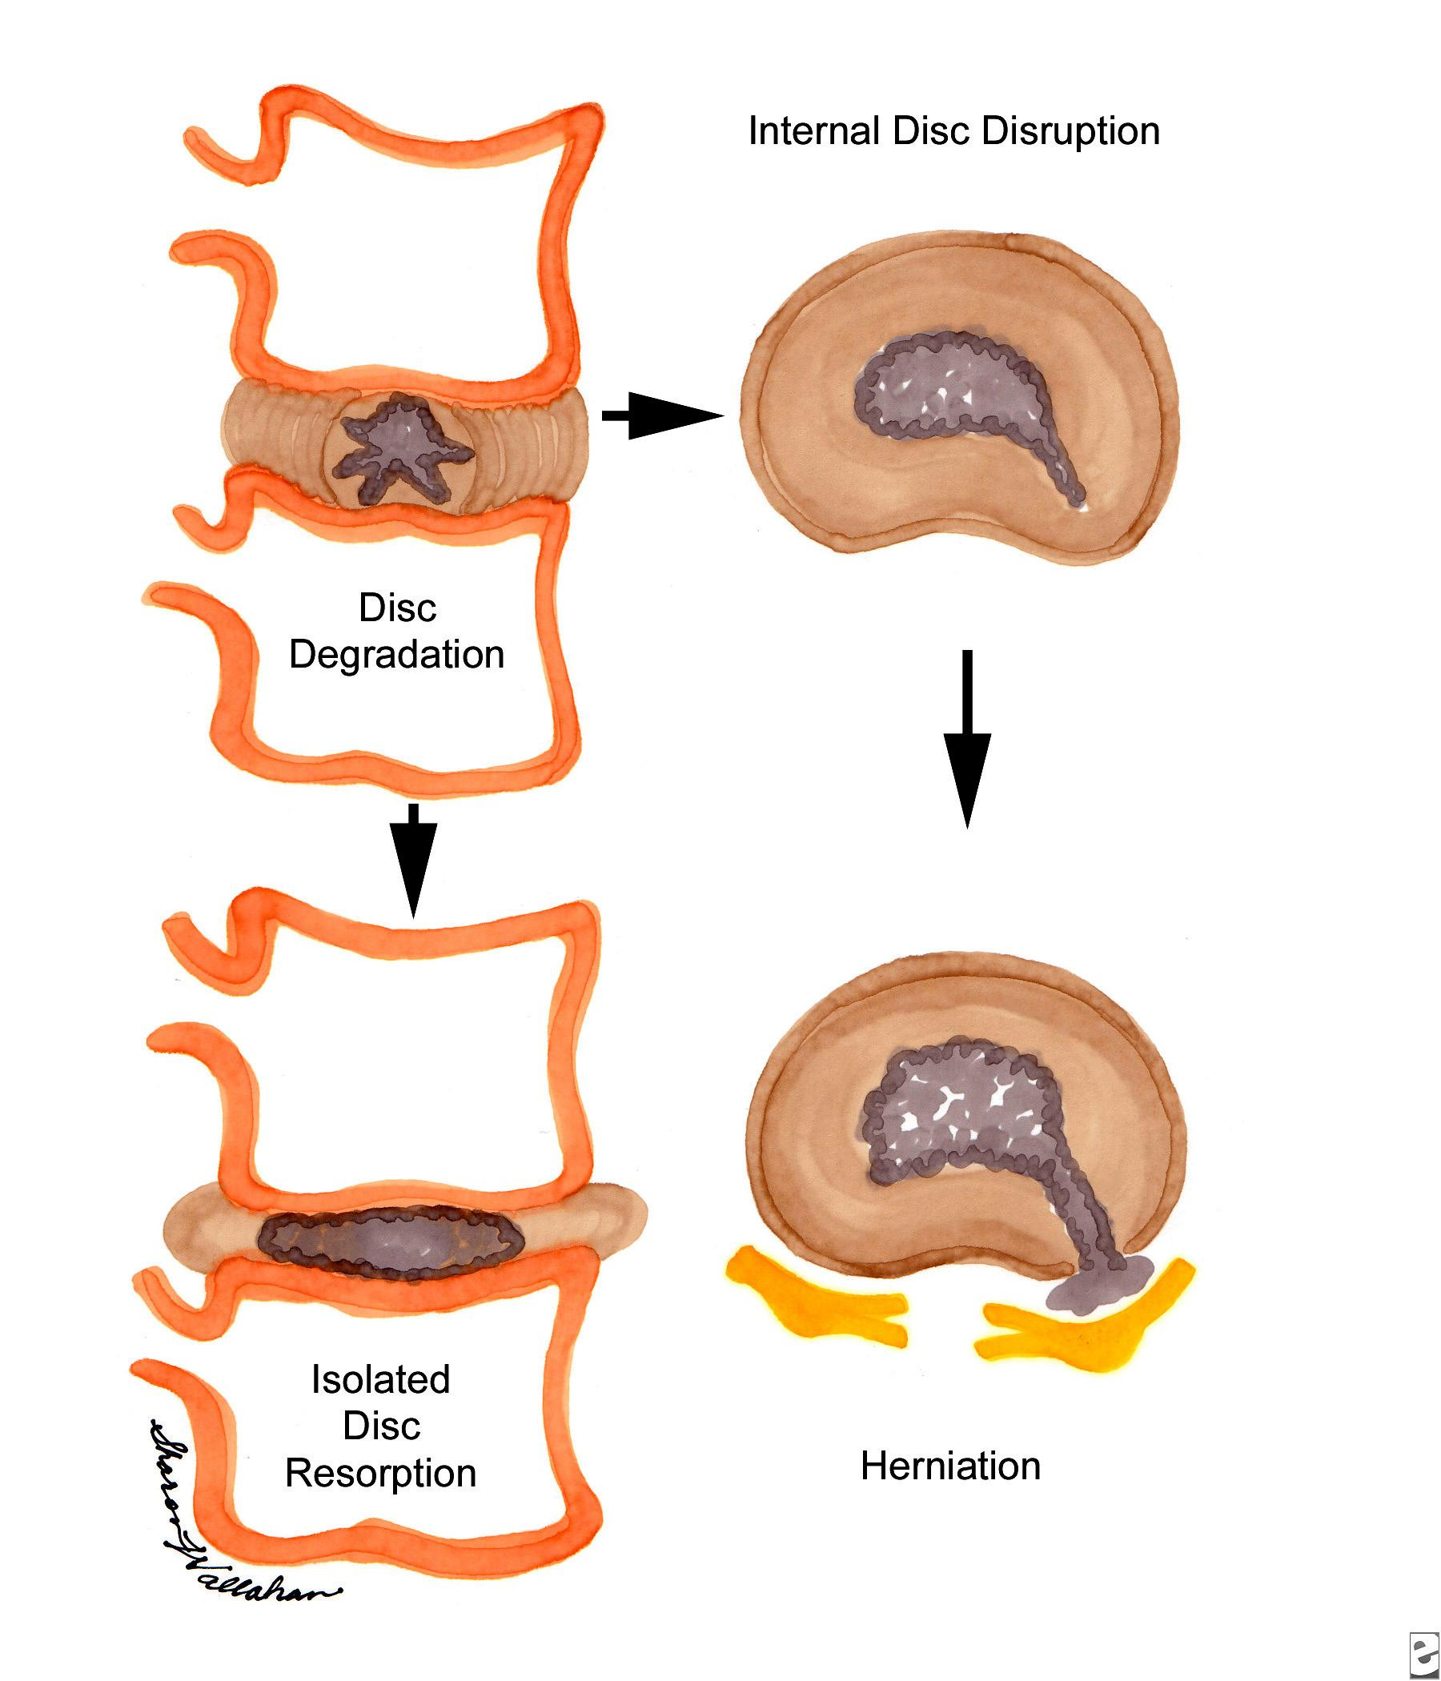

Slide 41
Muayene sırasında sıklıkla belde kas spazmı olduğu, lomber lordozun kaybolduğu, belde eklem hareket açıklığının azaldığı görülür.
Antaljik yürüyüş
Muayenede DBKT ile sinir kökü duyarlılığı saptanabilir.
Ağrı ile birlikte etkilenen sinir köküne göre bacaklarda uyuşma karıncalanma,kuvvetsizlik ve atrofi izlenebilir

Slide 42
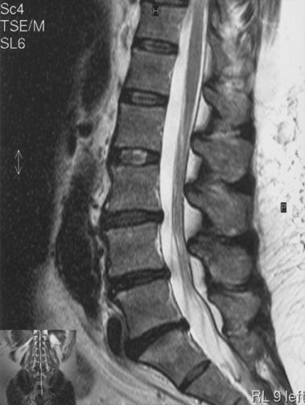

Slide 43
Tedavi:
NSAİİ
Parasetamol
Kas gevşetici
Opioid
Sistemik kortikosteroidler;(prednizon 20-30mg/gün, 5-7 gün)akut lomber disk herniasyonunda akut ağrıyı iyileştir
Epidural kortikosteroidler
Fizik tedavi uygulamaları: Sıcak, soğuk ve elektroterapi
Cerrahi

Slide 44
Disk fıtığı olan çoğu hasta, uzman sevki gerekmeden aile hekimleri tarafından tedavi ve takip edilebilirler.
Hastaların %50 den fazlası 6 hafta içinde iyileşir,yaklaşık %80’i cerrahi dışı tedaviyle tamamen iyileşir.
Çoğu beyin cerrahı aşağıdaki üç kriterden tümünün varlığında cerrahinin uygun olduğu kanısındadır;
Görüntüleme ile gösterilmiş, kesin fıtık kanıtları
Bu kanıtın, klinik tablo ve nörolojik kusur ile uyumlu varlığı
4-6 hafta konservatif tedavi ile iyileştirmede başarısızlık

Slide 45
Konjenital anomaliler
Transisyonel vertebra;son lomber vertebranın hem lomber hem de sakral vertebra özelliklerini taşımasıdır.
Spina bifida; vertebral arkusun arkada birleşmemesi olarak tanımlanır.
Faset tropizmi;aynı spinal hareket segmentindeki fasetlerin farklı planlarda olmasıdır.

Slide 46
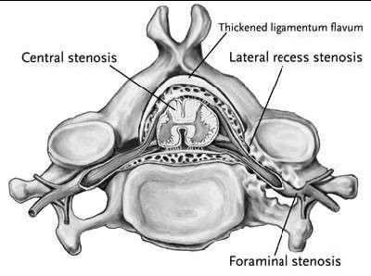
Spinal Stenoz
Lomber spinal kanalın, tek veya çoklu seviyede daralmasıdır.
Bulgular genellikle bilateraldir

Slide 47
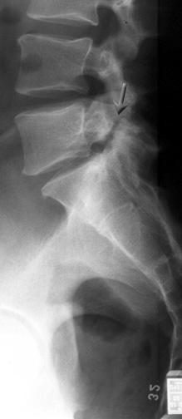
Spondilolizis
Kayma olmaksızın, pars interartikülaris veya istmusun, tek veya çift taraflı defekti olarak tanımlanır.

Slide 48
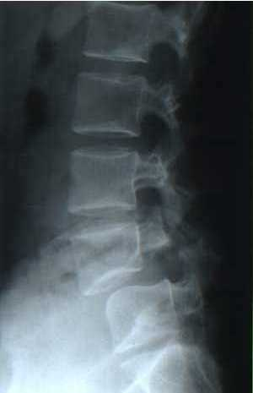
Spondilolistezis
Bir vertebranın bir alttaki vertebra üzerinde öne doğru kaymasıdır.
Kayma özellikle öne doğrudur, arkaya doğru olursa retrolistezis denir.

Slide 49
Epidural bası sendromları
Omurilik basısı
Kauda ekuina sendromu
Konus medullaris sendromu
Tümörler,spinal epidural apse, hematom, masif disk fıtıkları,
Ağrı genellikle kord basısının ilk semptomudur, fakat motor ve duyusal bulgular da tanı anında hastaların çoğunda mevcuttur.
Bağırsak ve veya mesane disfonksiyonu genellikle geç bulgulardır.

Slide 50
Ankilozan spondilit
Özellikle sakroiliak eklemleri ve omurgayı tutan kronik inflamatuvar bir hastalıktır.
15-40 yaş erkek
Ankilozan spondilitli hastaların çoğunda ilk başvuru yakınması, genç yaşta gelişen inflamatuvar bel ağrısıdır.
Omurgadaki eklem ve ligamanların ankilozundan dolayı esneklik kaybolur.

Slide 51
Muayenede lomber omurga hareketleri genellikle kısıtlıdır, erken dönemde lomber lordoz azalır.
Schober testi
Hastalığın ilerlemesi ile lomber lordoz kaybolur, dorsal kifoz artar, göğüs ön duvarı düzleşir, karın öne doğru çıkar, anterofleksiyon postürü gelişi

Slide 52
Aktif dönemde sedimentasyon hızı ve CRP sıklıkla yükselmiştir. Ankilozan Spondilit’li hastaların %90’ında HLA B27(+)’tir.
Sakroileit genellikle çift taraflıdır ve en erken ortaya çıkan radyografik bulgudur.
Ankilozan Spondilit’de omurlarda tipik radyolojik görünüm kareleşmedir.
Anulus fibrosusun ve spinal ligamanların kalsifikasyonu ile omur cisimleri arasında bilateral simetrik sindesmofit adı verilen köprüleşmeler olur (marjinal sindesmofit).

Slide 53
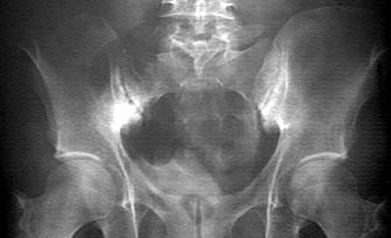
Notes:
Bilateral sacroileit, ankilozan spondilitsubkondral kemik siklerozu,eklem yüzeylerinde düzensizlik
Sakroileit genellikle çift taraflıdır ve en erken ortaya çıkan radyografik bulgudur.

Slide 54
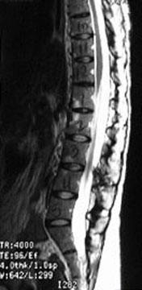
Notes:
Ankilozan spondilit, lumbosakral MR görünümü

Slide 55
Ankilozan Spondilit’de Egzersiz Tedavisi
Sırt ekstansör kaslarını güçlendirme egzersizleri;
Göğüs hareketlerini korumak için solunum egzersizleri;
Omurga ve periferik eklemlere hareket açıklığını koruma egzersizleri;
Vücut postürünü korumaya yönelik olarak postür egzersizleri önerilmelidir.

Slide 56
Tedavi;
Nonsteroid antiinflamatuvar ilaçlar
Düşük doz steroid tedavisi
Hastalık seyrini değiştiren ilaçlar (Sulfasalazin, Methotrexate gibi)
Biyolojik ajanlar
İleri yönetim için romatoloğa yada fizik tedavi uzmanına yönlendirilir.

Slide 57
Ağrının kanser veya enfeksiyon kaynaklı olduğu tespit edilmişse
tedavi altta yatan hastalığa yönelik olmalı.

Slide 58
Bel ağrısında alarm belirtiler
Yaş ˂ 20 , ˃ 50
Travma, kompresyon fraktürü
Steroid, antikoagulan kullanım öyküsü
Kanser hikayesi
Ateş, kilo kaybı, gece terlemesi
Şiddetli ve istirahat ile azalmayan ağrı
Gece uykudan uyandıran ağrı
Öksürme ve valsalva manevrası ile artan ağrı
Nörolojik defisit varlığı (alt ekstremitede kas gücü kaybı,duyu kaybı,anal sifinkter laksisitesi ve anal duyu kaybı)
Pozitif düz bacak kaldırma testi
Bele yönelik operasyon hikayesi

Slide 59
Kaynaklar
Aile Hekimliği Ayaktan Tedavi ve Koruma, Lange
Temel Aile Hekimliği,
Tintinalli Acil Tıp
Up to date Evaluation of low back pain in adults
Medscape

